Slide 1
স্বাগতম

Slide 2


শিক্ষক পরিচিতি
মোঃ গাউসুল হক
সিনিয়র শিক্ষক ( আইসিটি)
কালিকাপুর চৌকুনী বহুমুখী মাধ্যমিক বিদ্যালয়, কয়রা, খুলনা।
শ্রেণীঃ 9ম
তথ্য ও যোগাযোগ প্রযুক্তি
সময়ঃ 50 মিনিট

Slide 3
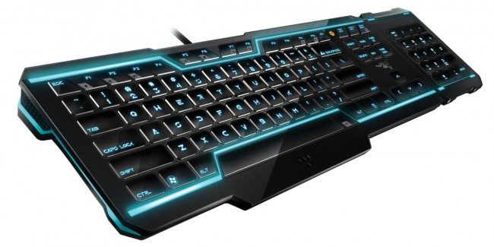
আজকের পাঠের বিষয়
কী-বোর্ড (Keyboard)পরিচিতি

Slide 4
শিখনফল
এই পাঠ শেষে জানতে পারবে---
কী –বোর্ড কী বলতে পারবে;
কী-বোর্ডের ব্যবহার বর্ণনা পারবে;
কী- বোর্ডের মাধ্যমে টাইপ করতে পারবে।

Slide 5
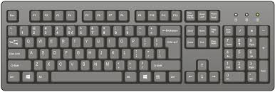
কিছু অতি প্রযোজনীয় Key সমন্ধে আলোচনা
Caps Lock Key
Numeric Key
Back Space Key
Numeric Key
Function key
Enter Key
Shift Key
Spacebar Key
Shift Key
Delete Key
Alphabetic Key

Slide 6
একক কাজ
কী-বোর্ড কি ?

Slide 7

Spaceber
কীবোর্ডের নিচের সারির সবচেয়ে বড় কী টির নাম Spaceber Key। দুইটি word এর মাঝে এক ঘর ফাঁকা জায়গা রাখার জন্য এই কী ব্যবহার করা হয়।

Slide 8

Caps Lock
সমস্ত লেখা বড় হাতের করতে হয় তাহলে Caps Lock কী একবার প্রেস করতে হয়। আবার ছোট হাতের করতে হলে আর একবার প্রেস করতে হয়।

Slide 9

Shift
Caps Lock বন্ধ অবস্থায় যদি লেখা বড় হাতের অক্ষর করতে হয় তবে Shift কী প্রেস করতে হয়।

Slide 10
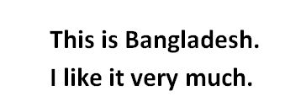
Enter
এক লাইন থেকে আর এক লাইন সৃষ্টি অথবা এক প্যারা থেকে আর এক প্যারার সৃষ্টি করতে হলে Enter কী প্রেস করতে হয়।

Slide 11

Back Space
লেখা মোছার জন্য এই কী ব্যবহার করা হয়, Cursor যেখানে থাকে তার বাম পাশের লেখা অক্ষর একটা একটা করে মুছতে হলে এই কী ব্যবহার করতে হয়।

Slide 12

Delete
Cursor যেখানে থাকে তার ডান পাশের লেখা অক্ষর একটা একটা করে মুছতে হলে এই কী ব্যবহার করতে হয়।

Slide 13
ফাংশন কী
F1
F2
F3
F4
F5
F6
F7
F8
F9
F10
F11
F12

Slide 14
বর্ণমালা কী
A
B
C
D
................................
z

Slide 15
সংখ্যাসূচক কী
1
2
3
4
............................
0

Slide 16
Cursor Key
কীবোর্ড Enter কীর নিচে একটু ডানে-উপর, নিচে, ডান, বাম- এ তীর চিহ্নসহ চারটি কী আছে- এগুলিকে Cursor Key বা Movement Key বলে। লেখার মাঝে Cursor কে উপরে, নিচে, ডানে, বামে Move করার জন্য এই Key Set গুলো ব্যবহার করা হয়।

Slide 17
মূল্যায়ন
F1
থেকে
F12
=
ফাংশন কী
1
2
3
4
....
0
সংখ্যাসূচক কী
A
B
C
z
বর্ণমালা
.........
Cursor Key বা
Movement Key
কীবোর্ডের নিচের সারির সবচেয়ে বড় কী টির নাম Space ber Key। দুইটি word এর মাঝে এক ঘর ফাঁকা জায়গা রাখার জন্য এই কী ব্যবহার করা হয়।
Spaceberএর কাজ

Slide 18

বাড়ির কাজ
কী-বোর্ডের ব্যবহার সহ আরও দুইটি ইনপুট যন্ত্রে ব্যবহার বর্ণণা করবে

Slide 19
ধন্যবাদ

